Slide 1
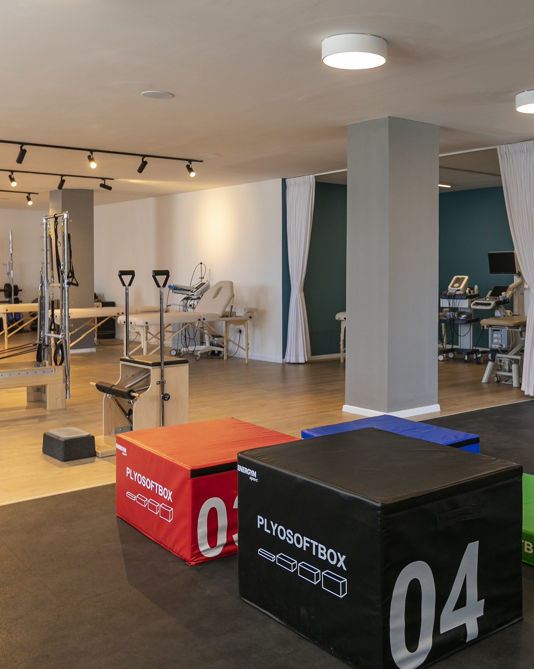
CURSUL AL TREILEA
Managementul serviciilor de recuperare
Resursele umane în recuperare
Sănătate publică și management · Balneofiziokinetoterapie și recuperare, anul III
Conf. univ. dr. Adrian Pană · UMF „Iuliu Hațieganu” Cluj-Napoca · 2026–2027
Mentimeter: menti.com/al2wagg6fbas
O sală de recuperare. Cine hotărăște câți lucrează în ea?
Foto: Hilahalumit · CC BY-SA 4.0 · Wikimedia Commons
Notes:
Astăzi privim serviciul care ar trebui să o primească pe pacienta A și oamenii care lucrează în el. Codul Mentimeter rămâne același toată ședința.

Slide 2
CE AM SCHIMBAT DUPĂ RĂSPUNSURILE VOASTRE
Am citit răspunsurile de la biletul de ieșire al ședinței a doua
1
Fișa de lucru se explică pe un singur diapozitiv (ce faceți, până când, unde o predați), iar lucrul la ea începe în sală, la lucrarea practică, nu acasă.
2
Strategia lui Rose se reia la începutul cursului 3, cu un exemplu concret: înainte de dezbatere, cei mai mulți dintre voi ați ales răspunsul corect; după dezbatere, mai puțin de jumătate.
Același text e sus, pe pagina disciplinei.
Notes:
Am citit răspunsurile de la biletul de ieșire al ședinței a doua. Două lucruri se schimbă de azi: fișa de lucru are un singur diapozitiv, iar strategia lui Rose o reluăm chiar acum.

Slide 3
AZI
De câți fizioterapeuți are nevoie un serviciu și cine hotărăște?
1 · UN COLECTIV
2 · SERVICIUL
3 · OAMENII
Ce măsuri pot reduce concediile medicale pentru durere de spate într-un colectiv? Rose, reluat pe magazinul pacientei A.
Ce face un manager și cum se descrie, se planifică și se măsoară un serviciu de recuperare.
Cine are dreptul să lucreze ca fizioterapeut, cum se împart rolurile și câți fizioterapeuți îi trebuie serviciului.
Jumătate din timp lucrați voi: voturi pe telefon, discuții cu colegul de bancă, două tabere și un joc de rol. Aveți nevoie de un telefon cu internet.
Notes:
Azi răspundem la o întrebare de manager: de câți fizioterapeuți are nevoie un serviciu și cine hotărăște. Ședința are trei părți, toate pe același caz.

Slide 4
MAGAZINUL PACIENTEI A
MENTIMETER · VOT
Managerul vrea mai puține concedii medicale pentru durere lombară anul viitor, cu un buget limitat.
Care măsură acționează asupra condițiilor pentru toți angajații, nu numai asupra celor care au deja dureri?
Trimiterea pacientei A la recuperare
A
Fizioterapie pentru cele trei colege cu dureri
B
Scaune ajustabile la toate casele de marcat și pauze de mișcare în fiecare tură
C
Un pliant despre durerea de spate, lăsat în vestiar
D
Vot anonim. Rezultatul rămâne ascuns până după discuție.
Notes:
Votați înaintea oricărei explicații. Contează ce schimbă măsura și la cine ajunge.

Slide 5
DOUĂ MINUTE CU COLEGUL DE BANCĂ
PERECHI
Găsiți un argument pentru varianta voastră sau unul împotriva ei.
La cine ajunge măsura? Ce schimbă, concret, în ziua de lucru a casierelor?
Apoi votați din nou.

Slide 6
ROSE, A DOUA OARĂ
MENTIMETER · REVOT
Votați din nou. Apoi comparăm cu cursul al doilea.
CURSUL AL DOILEA, VOTUL DESPRE ROSE
AZI
Înainte de dezbatere
[rezultatele votului și ale revotului, din Mentimeter]
răspunsul corect: cei mai mulți
După dezbatere
răspunsul corect: mai puțin de jumătate
De ce s-a mutat votul atunci? Ce v-a convins azi?
Notes:
La cursul al doilea, după dezbatere, votul s-a mutat de la răspunsul susținut de note spre altul. Un argument spus convingător nu e, prin asta, și un argument corect.

Slide 7
RĂSPUNSUL
Două strategii, două întrebări diferite
Strategia riscului înalt
Strategia populațională
caută persoanele cu risc mare și intervine la ele: pacienta A și colegele cu dureri, la evaluare și la exerciții. Ajută pe cine suferă deja.
schimbă condițiile pentru toți: scaune la fiecare casă de marcat, pauze de mișcare în fiecare tură, un program de mișcare deschis tuturor. Reduce numărul celor care vor suferi.
Paradoxul prevenției. O măsură cu beneficiu mare pentru comunitate aduce puțin fiecărui participant, de aceea motivația persoanei și a medicului e slabă. În exemplul cu 1 000 de angajați din cursul al doilea, peste două treimi dintre cazuri apăreau la riscul moderat.
Sursa: Rose, „paradoxul prevenției”; notele cursului, secțiunea despre strategia lui Rose.
Notes:
Varianta cu scaunele și pauzele schimbă condiția pentru toți, la fiecare tură. Cele două strategii nu se exclud: prima ajută persoanele care suferă deja, a doua reduce numărul celor care vor ajunge să sufere.

Slide 8
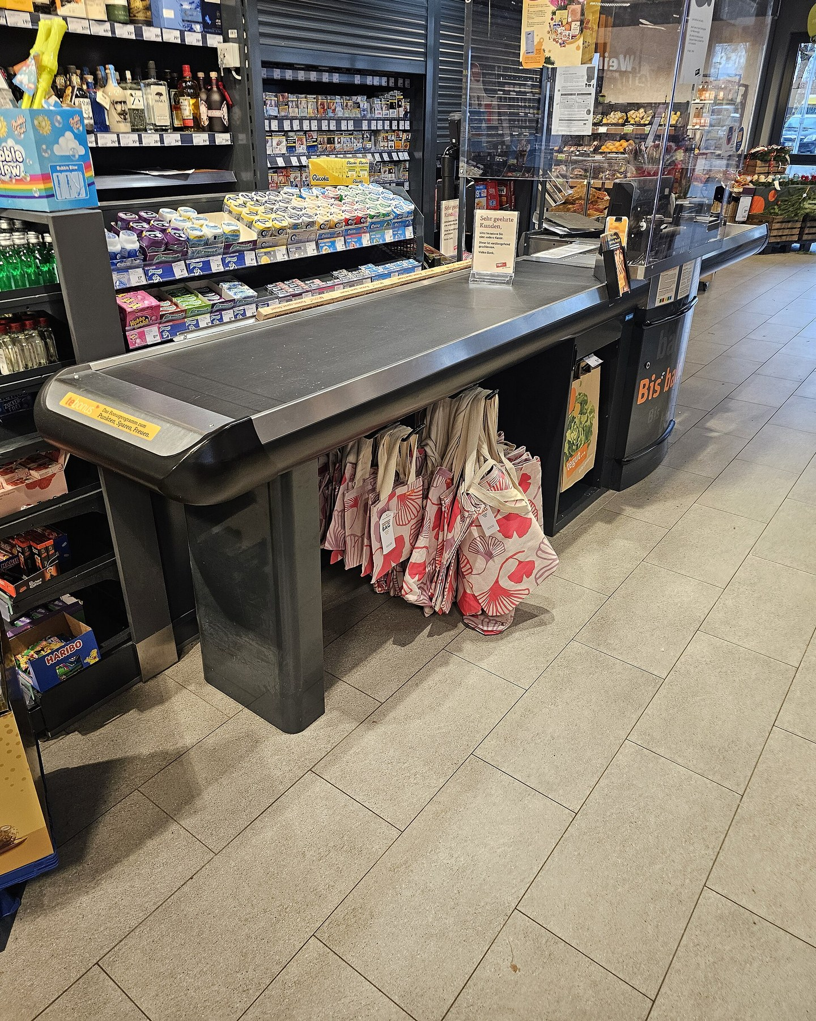
CE FACE O MĂSURĂ POPULAȚIONALĂ
Trei criterii, în sensul acestui curs
1
Ajunge la toți angajații, nu numai la cei care cer ajutor.
2
Schimbă o condiție a muncii, nu numai informația despre ea.
3
Se menține în timp, nu se aplică o singură dată.
Populațional nu înseamnă eficient. O sinteză din 2023, la angajați de birou, găsește efecte mici, pe dovezi de certitudine scăzută. Pliantul ajunge la toți, dar nu schimbă nimic; un program de exerciții pentru toți, da.
O casă de marcat. Fără scaun.
Foto: Triplec85 · CC BY-SA 4.0 · Wikimedia Commons
Notes:
Dacă o măsură e populațională și dacă funcționează sunt două întrebări diferite. A doua se judecă pe sinteze ale studiilor, iar sinteza citită privește munca de birou, nu casele de marcat.

Slide 9
CAZUL ȘEDINȚEI
Primul loc liber: peste șapte săptămâni
AMBULATORIUL SPITALULUI MUNICIPAL
Răspunsul directorului · bugetul de personal este fix
Patru fizioterapeuți; unul, D., e și coordonatorul serviciului. Al cincilea a plecat în primăvară la o clinică privată, iar postul lui nu a fost ocupat. D. a cerut încă doi fizioterapeuți.
1
Arătați, cu cifre, de câți oameni are nevoie serviciul.
2
Arătați ce ați putea face mai bine cu oamenii pe care îi aveți.
3
Spuneți ce ar câștiga spitalul cu posturile cerute.
Aceeași săptămână: doi pacienți reprogramați de trei ori; un medic de familie întreabă de ce pacienții lui se întorc netratați.
Serviciu construit în scop didactic; cifrele sunt ipotetice.
Notes:
Pacienta A are trimitere la ambulatoriul de recuperare al spitalului municipal. Coordonatorul D. are de răspuns la trei cereri ale directorului.

Slide 10
COORDONATORUL D.
MENTIMETER · VOT
Ce ar trebui să facă mai întâi coordonatorul D.?
Să insiste pentru doi fizioterapeuți noi
A
Să schimbe programul, ca să primească mai mulți pacienți cu aceiași oameni
B
Să măsoare cât lucrează serviciul și cât ar trebui să lucreze
C
Să trimită pacienții noi la un cabinet privat
D
Vot anonim. Revenim la el la sfârșitul cursului.
Notes:
Înaintea oricărei explicații: ce ar face, mai întâi, coordonatorul D.? Păstrăm rezultatul și îl comparăm la sfârșitul cursului.

Slide 11
DOUĂ MINUTE CU COLEGUL DE BANCĂ
PERECHI · REVOT
Ce argument susține varianta aleasă?
Gândiți-vă la cele trei cereri ale directorului: cifre, organizare, câștig.
Apoi votați din nou, fără explicații între cele două voturi.

Slide 12
RĂSPUNSUL PROVIZORIU
Titlul cursului are două părți. Cazul le conține pe amândouă.
Managementul serviciului
Resursele umane
ce face D. între cererea directorului și lista de așteptare: planifică, organizează, conduce, controlează.
cine are dreptul să lucreze ca fizioterapeut, cum se împart rolurile în echipă, câți fizioterapeuți îi trebuie serviciului.
Numărul de fizioterapeuți nu se apără cu impresia că „suntem prea puțini”, ci cu volumul de muncă măsurat. Restul cursului construiește acest răspuns, pas cu pas.
Notes:
Răspunsul provizoriu: oamenii se cer cu cifre. Ca să le avem, coordonatorul are nevoie de cele patru funcții ale managementului.

Slide 13
CE FACE UN MANAGER
Patru funcții, numite în fișa disciplinei
Planificarea
Organizarea
Conducerea
Controlul
stabilește ce trebuie obținut și pregătește acțiunile și resursele necesare.
stabilește structura, rolurile și împărțirea resurselor.
privește oamenii: încadrarea cu personal, coordonarea, motivarea, comunicarea.
urmărește rezultatele față de ținte și arată ce trebuie corectat.
În acest curs, coordonarea nu e o funcție separată: intră la conducere.
Sursa: fișa disciplinei, tema a treia a cursului.
Notes:
Lista de funcții e cea din fișa disciplinei. Coordonarea activităților o tratăm ca parte a conducerii.

Slide 14
SERVICIUL COORDONATORULUI D.
PERECHI · TREI MINUTE
Ce funcție este fiecare situație?
1
Stabilirea țintei de trei săptămâni de așteptare
2
Împărțirea sălilor între fizioterapeuți
3
Discuția cu un fizioterapeut nemulțumit de program
4
Numărarea lunară a abandonurilor
5
Alegerea pacienților care intră după-amiaza
6
Compararea timpului de așteptare cu ținta
Planificare · Organizare · Conducere · Control
Notes:
Lucrați în perechi și atribuiți fiecare situație uneia dintre cele patru funcții. Votăm apoi pe două dintre ele.

Slide 15
DOUĂ SITUAȚII
MENTIMETER · DOUĂ VOTURI
Ce funcție a managementului este aceasta?
Discuția cu un fizioterapeut nemulțumit de program
3
Numărarea lunară a abandonurilor
4
A
Planificare
B
Organizare
C
Conducere
D
Control
Notes:
Votăm întâi situația a treia, apoi situația a patra.

Slide 16
CONTROLUL REDESCHIDE PLANIFICAREA
Un cerc, nu patru etape
Planificare
FIZIOTERAPEUTUL CA MANAGER
Legea nr. 229/2016, art. 17: domeniul administrativ, „în managementul serviciilor de fizioterapie, cu responsabilitatea de a furniza informații privind activitatea de fizioterapie adecvată, în cadrul unor instituții sau comunități”.
OMS, cadrul de competențe, 2020: „managementul și conducerea”, unul dintre cele cinci domenii ale muncii în recuperare.
Control
Organizare
Conducere
Dacă după trei luni așteptarea nu a scăzut, D. nu repetă planul: caută motivul în cifre. Mai puține ședințe decât era posibil, mai multe abandonuri, mai mulți pacienți trimiși decât se estimase.
Managementul face parte din meseria voastră.
Notes:
Funcțiile se repetă și se sprijină una pe alta. Managementul nu aparține numai directorului de spital: legea îl numește printre domeniile de practică ale fizioterapeutului.

Slide 17
MISIUNEA SERVICIULUI
MENTIMETER · VOT
Care misiune se poate verifica?
„Ambulatoriul de recuperare redă adulților din municipiu și din comunele din jur funcționarea necesară vieții de zi cu zi și muncii, prin evaluare, tratament și educație, în cel mult trei săptămâni de la trimitere.”
A
„Oferim servicii de calitate pentru toți pacienții.”
B
Notes:
Două formulări ale misiunii aceluiași serviciu. Alegeți-o pe cea care poate fi verificată.

Slide 18
MISIUNE, STRUCTURĂ, PROCESE
Prima misiune se poate verifica: spune publicul, rezultatul și termenul.
Trimiterea
Consultul MFR, prescripția
Programarea
Examinarea, planul
Ședințele
Reevaluarea, externarea
Procesul: fiecare pas poate produce așteptare.
Structura: oamenii și calificările lor, spațiile, aparatele, programul, subordonarea. Fizioterapeuții lucrează în sistemul public sau privat, independent sau în colaborare (Legea nr. 229/2016, art. 15).
Paturi de recuperare la 100 000 de locuitori, 2024
România
72,37
Bulgaria
110,91
Ungaria
135,44
Paturile arată numai partea de spital a recuperării, nu ambulatoriile, bazele de tratament sau cabinetele.
Germania
192,41
Polonia
195,03
Sursa: Eurostat, paturi de spital pentru îngrijiri de recuperare la 100 000 de locuitori, 2024.
Notes:
Misiunea spune pe cine servește serviciul și ce le oferă; structura, cu ce lucrează; procesele, cum circulă pacientul prin el. România avea în 2024 13 791 de paturi de recuperare, 72,37 la 100 000 de locuitori.

Slide 19
PLANIFICAREA STRATEGICĂ
Unde e serviciul acum?
TERMEN NOU
Analiza SWOT: ce avem bun, ce avem slab, ce ne poate ajuta din afară și ce ne poate încurca din afară.
Interne: țin de serviciu, iar serviciul le poate schimba.
Externe: vin din spital, de la casa de asigurări, din piața muncii sau din populație. Serviciul le poate folosi sau se poate apăra de ele, dar nu le controlează.
Puncte tari
Puncte slabe
interne
interne
Oportunități
Amenințări
externe
externe
Sursa: o sinteză sistematică din 2025 despre analiza SWOT; notele cursului.
Notes:
Numele vine de la inițialele cuvintelor englezești: strengths, weaknesses, opportunities, threats. Regula de bază: separăm ce ține de serviciu de ce vine din afară.

Slide 20
STÂNGA: ȚINE DE SERVICIU · DREAPTA: VINE DIN AFARĂ
TABERE · VOT
În ce rubrică intră factorul?
O sală de kinetoterapie nou utilată
1
Un program de finanțare pentru dotări în spitalele publice
2
Clinicile private din oraș, cu salarii mai mari pentru fizioterapeuți
3
A
Punct tare
B
Punct slab
C
Oportunitate
D
Amenințare
Pentru fiecare factor: votul, apoi câte o pereche din fiecare tabără explică, într-un minut.
Notes:
Tabăra din stânga reprezintă ce ține de serviciu, cea din dreapta ce vine din afară. Votăm pe rând fiecare factor.

Slide 21
STÂNGA: ȚINE DE SERVICIU · DREAPTA: VINE DIN AFARĂ
TABERE · VOT
Încă trei factori
Programarea pe hârtie, cu reprogramări frecvente
4
Postul rămas vacant de la plecarea unui fizioterapeut
5
Lista de așteptare de șapte săptămâni
6
A
Punct tare
B
Punct slab
C
Oportunitate
D
Amenințare
Întrebarea taberelor: poate serviciul să schimbe acest lucru prin propriile decizii?
Notes:
Ultimii trei factori. Al șaselea e cel mai discutat: gândiți-vă dacă e o cauză sau un efect.

Slide 22
RĂSPUNSUL · TABLOUL SERVICIULUI D. (CONSTRUIT)
Poate serviciul să schimbe asta prin propriile decizii?
PUNCTE TARI
PUNCTE SLABE
Experiența în recuperarea după accident vascular cerebral; sala de kinetoterapie nou utilată; colaborarea cu medicul MFR.
Postul vacant; programarea pe hârtie; evaluările inițiale făcute de un singur fizioterapeut; abandonul nemăsurat.
OPORTUNITĂȚI
AMENINȚĂRI
Finanțarea pentru dotări; doi absolvenți interesați de un post; un angajator local care vrea un program de mișcare.
Clinicile private, cu salarii mai mari; bugetul de personal fixat; mai mulți vârstnici trimiși după fractură de șold.
Lista de așteptare nu e o amenințare: e un efect al punctelor slabe.
Lectura: experiența cu pacienții după accident vascular cerebral susține cererea de finanțare; programarea electronică eliberează ore fără posturi noi.
Notes:
Lectura tabloului contează mai mult decât completarea lui. Plecarea fizioterapeuților spre privat vine din piața muncii; postul vacant ține de serviciu.

Slide 23
Pauză
Zece minute. După pauză: cifrele serviciului și oamenii lui.

Slide 24
CONTROLUL ARE NEVOIE DE CIFRE
Ce face un indicator util
Numărătorul
Numitorul
Sursa
Frecvența
ce se numără
față de ce
de unde vin datele
cât de des se calculează
TERMEN NOU
Indicator de activitate: o cifră a serviciului despre care se știe exact cum a fost calculată, din ce date și cât de des.
De activitate: cât lucrează serviciul (pacienți noi, ședințe, evaluări).
De utilizare și de acces: cât din capacitate se folosește și cât de repede ajung pacienții (utilizarea capacității, așteptarea, abandonul).
„Câteva sute de ședințe într-o lună” nu spune nimic fără numitor.
Notes:
Al doilea termen nou. Un indicator fără numitor poate induce în eroare: nu știm câte ședințe erau posibile și cu câți oameni.

Slide 25
PONDEREA ABANDONULUI
MENTIMETER · VOT
Care este numitorul potrivit pentru ponderea pacienților care au abandonat tratamentul?
Toți pacienții aflați pe lista de așteptare
A
Pacienții care au început tratamentul în lună
B
Ședințele ținute în lună
C
Fizioterapeuții serviciului
D
Apoi un minut în perechi: ce s-ar întâmpla cu indicatorul dacă numitorul ar fi lista de așteptare?
Notes:
Numitorul spune față de ce numărăm. Votați, apoi discutați cu colegul ce s-ar schimba cu alt numitor.

Slide 26
O LUNĂ DIN SERVICIUL D. · VALORI IPOTETICE
Trei indicatori, trei cifre
85%
25%
49 de zile
ședințe ținute din cele posibile: 884 / 1 040
au abandonat înainte de a cincea ședință: 30 / 120
așteptarea medie până la prima ședință: 5 880 / 120
Registrul de programări, lunar
Fișa pacientului, lunar
Registrul de programări, lunar
Media e sensibilă la câțiva pacienți care au așteptat foarte mult. Alături se poate raporta mediana: valoarea sub care se află jumătate dintre pacienți.
Notes:
Ponderea abandonului are ca numitor pacienții care au început tratamentul în aceeași lună. Așteptarea medie de 49 de zile înseamnă șapte săptămâni.

Slide 27
DOUĂ MINUTE CU COLEGUL DE BANCĂ
PERECHI
Ce spun cei trei indicatori împreună?
De unde poate veni lista de așteptare: din numărul de fizioterapeuți, din felul în care e organizat serviciul sau din amândouă?
Două răspunsuri, din două perechi diferite.
Notes:
Citiți cifrele împreună, nu una câte una. O singură lună de date nu separă explicațiile; indicatorii se urmăresc mai multe luni la rând.

Slide 28
PROFESIA DE FIZIOTERAPEUT
MENTIMETER · VOT
Pe baza cărui document își exercită fizioterapeutul profesia în România?
Diploma de licență
A
Autorizația de liberă practică a Colegiului, avizată anual
B
Contractul de muncă
C
Un aviz al Ministerului Sănătății
D
Notes:
O întrebare practică pentru primul vostru contract.

Slide 29
LEGEA NR. 229/2016 · FORMA CONSOLIDATĂ LA 12.08.2019
Cine are dreptul să lucreze
Art. 4: „fizioterapeutul este absolventul de studii universitare, posesor al unui titlu oficial de calificare în fizioterapie, conform prevederilor art. 11, care aplică, sub prescripție medicală, activitățile specifice prevăzute la art. 13”
Art. 11 lit. a): „diplomă de licență eliberată de o instituție de învățământ superior acreditată sau autorizată provizoriu din România”; pct. (viii): „balneofiziokinetoterapie și recuperare”
Art. 14 alin. (1): „fizioterapeutul își exercită profesia pe baza autorizației de liberă practică eliberată de Colegiul Fizioterapeuților din România, avizată anual”
CONDIȚIILE (ART. 8)
titlu oficial de calificare; fără nedemnitate sau incompatibilitate; apt medical; membru al Colegiului.
TERMENELE (ART. 22)
autorizația, în cel mult 12 luni de la absolvire; altfel, la cerere, una provizorie, valabilă cel mult 6 luni.
Sursa: Legea nr. 229/2016, forma consolidată pe Portalul legislativ; art. 8 și 22 sunt rezumate, nu citate.
Notes:
Profesia se exercită pe baza autorizației de liberă practică, eliberată de Colegiu și avizată anual. Diploma e una dintre condiții, nu temeiul exercitării.

Slide 30
COLEGIUL FIZIOTERAPEUȚILOR DIN ROMÂNIA
Ce verifică un coordonator la angajare
Art. 20 alin. (1): „Colegiul Fizioterapeuților din România este organizație profesională, cu personalitate juridică, neguvernamentală, de interes public, apolitică, fără scop patrimonial, cu responsabilități delegate de autoritatea de stat”
LA ANGAJARE, COORDONATORUL D. VERIFICĂ
autorizația de liberă practică, avizată pentru anul în curs
asigurarea de răspundere civilă, valabilă
Atribuții (art. 21, rezumat): autorizarea, monitorizarea și controlul profesiei, cu Ministerul Sănătății; Codul deontologic; standardele de calitate; Registrul unic al fizioterapeuților.
dovada creditelor anuale de educație medicală continuă (art. 14 alin. (2))
Fără avizul anual, condițiile legii nu sunt îndeplinite, oricât de bun ar fi fizioterapeutul clinic.
Notes:
Verificarea documentelor ține de funcția de organizare. Un fizioterapeut fără aviz anual nu îndeplinește condițiile legii.

Slide 31
CÂȚI FIZIOTERAPEUȚI ARE ROMÂNIA
3 351
La 100 000 de locuitori, 2024
România
17,59
fizioterapeuți în practică, 2024: 17,59 la 100 000 de locuitori. În 2015: 1 280, adică 6,46.
Bulgaria
30,21
Ungaria
73,48
UE-27, 2023: 147,48 (estimare Eurostat); România: 15,98.
Polonia
169,83
Fiecare țară raportează după propriile registre. Cu această rezervă, România lucrează cu mult mai puțini fizioterapeuți raportați la populație decât media europeană.
Germania
245,46
Sursa: Eurostat, fizioterapeuți în practică la 100 000 de locuitori, 2015, 2023 și 2024.
Notes:
Creșterea e reală, dar punctul de plecare a fost foarte jos. Diferențele dintre țări se citesc cu prudență: nu știm cum numără România fizioterapeuții din sectorul privat.

Slide 32
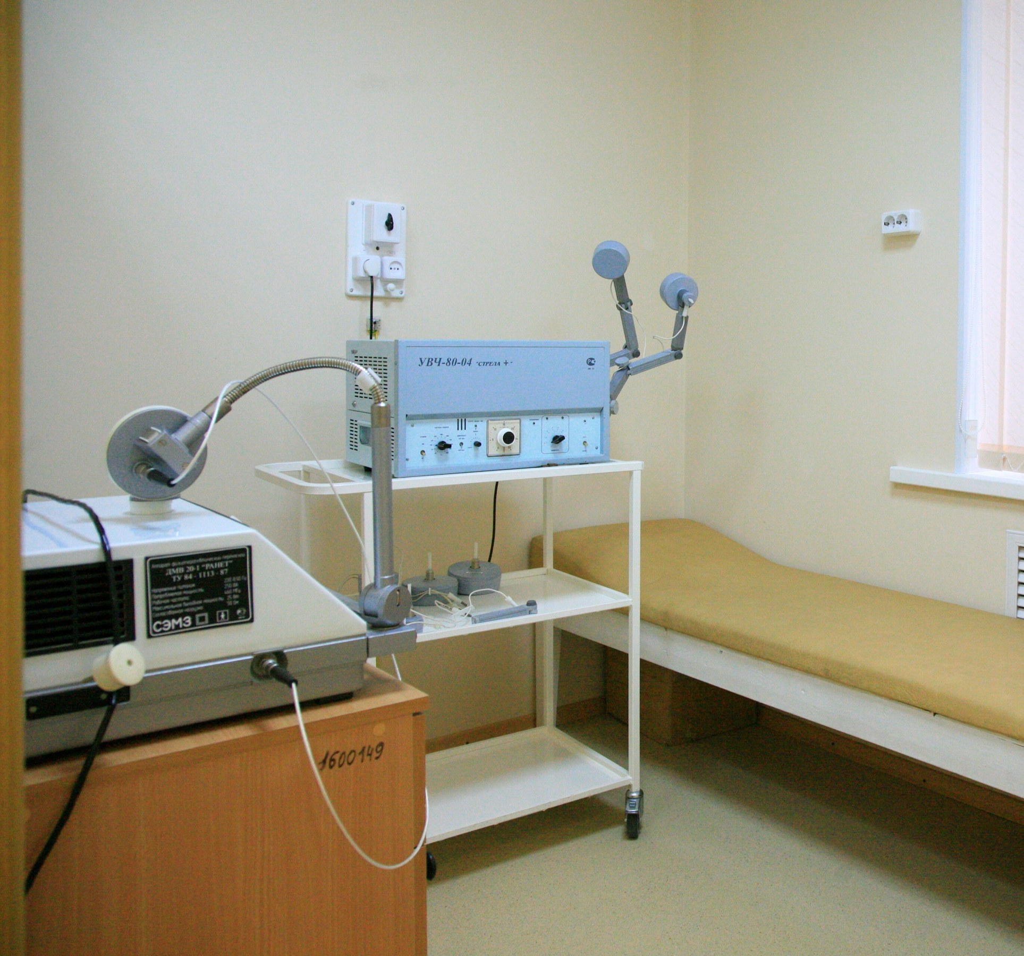
ECHIPA DE RECUPERARE
Cine poate face parte din echipă
OMS, 2023: specialiștii care pot fi cei mai potriviți pentru o intervenție
audiologul · dieteticianul și nutriționistul · asistentul medical · terapeutul ocupațional · oftalmologul · optometristul · fizioterapeutul · psihologul · protezistul-ortezistul · asistentul social · profesorul de educație specială · medicul de medicină fizică și de reabilitare · logopedul
Lista nu e o prescripție: se citește în contextul fiecărei țări.
Pentru pacientul-ancoră (fișa disciplinei): medicul MFR, fizioterapeutul, terapeutul ocupațional, asistentul medical, psihologul, pacientul și familia.
Sală de proceduri de fizioterapie, Karelia, Rusia
Foto: Igor Georgievskiy · CC BY-SA 4.0 · Wikimedia Commons
Notes:
Ideal, mai ales la afecțiunile complexe, recuperarea o oferă echipe pluridisciplinare. Pacientul și familia sunt în echipă: obiectivele se stabilesc împreună cu pacientul, iar exercițiile se fac în mare parte acasă.

Slide 33
DOI VOLUNTARI · PACIENTA A
JOC DE ROL · TREI MINUTE
Medicul și fizioterapeutul
Medicul de medicină fizică și de reabilitare
Am prescris zece ședințe de electroterapie.
Fizioterapeutul, după evaluarea pacientei A
Pacienta are nevoie în primul rând de exerciții active și de educație pentru teama de mișcare.
Discutați cazul în fața colegilor, cel mult trei minute. Apoi toată lumea votează.
Scenă construită în scop didactic.

Slide 34
DUPĂ JOCUL DE ROL
MENTIMETER · VOT
Ce ar fi făcut fizioterapeutul?
Aplică prescripția fără discuție
A
Schimbă singur planul
B
Discută cu medicul și propune modificarea; planul se schimbă cu acordul medicului
C
Pacienta alege singură
D
Votul nu are un răspuns marcat.
Notes:
Votul vostru, apoi legea: ce spun art. 4 și art. 13 despre prescripție și despre plan.

Slide 35
CINE DECIDE CE
Prescripția medicului, planul fizioterapeutului
Medicul specialist
Fizioterapeutul
stabilește diagnosticul clinic și prescrie recuperarea.
evaluează funcția, stabilește nevoia de intervenție și elaborează planul fizioterapeutic, sub prescripția medicului specialist (art. 13). Art. 17, domeniul clinic: „de a planifica, supraveghea și evalua un plan terapeutic”
Matricea de responsabilități: pe rânduri, activitățile drumului pacientului; pe coloane, membrii echipei. În fiecare celulă: cine face, cine răspunde, cine e consultat, cine e doar informat.
Regula de lucru a cursului: pentru fiecare activitate răspunde o singură persoană. Dacă la reevaluare răspund trei, în practică nu răspunde niciunul.
Notes:
Varianta cu discuția și acordul medicului respectă limita din lege: prescripția e a medicului, planul e al fizioterapeutului. Matricea o completați la lucrarea practică a treia.

Slide 36
ÎNAINTE DE CALCUL
MENTIMETER · ESTIMARE
Câți fizioterapeuți îi trebuie serviciului coordonatorului D.?
Răspundeți cu un număr. Distribuția estimărilor rămâne ascunsă până după calcul.
Azi lucrează patru. Directorul a primit o cerere pentru încă doi.
Notes:
Estimați pe telefon, cu un număr, înainte de orice calcul.

Slide 37
METODA OMS
Necesarul de personal, din volumul de muncă
TERMEN NOU
Metoda WISN: câți fizioterapeuți ar trebui să fie, dacă numărăm ce au de făcut și cât timp le ia.
PAȘII MANUALULUI OMS
FACTORUL PENTRU CATEGORIE
1
categoria de personal și unitatea
5
volumul standard de muncă
1 / (1 − procentul activităților de sprijin / 100)
2
timpul de lucru disponibil
6
factorii de ajustare
Activitățile de sprijin le fac toți: documentarea, ședințele de echipă. Exemplul lucrat are etapele A–F, notate cu litere, ca să nu se confunde cu pașii manualului.
3
componentele volumului de muncă
7
necesarul de personal
4
standardele de activitate
8
analiza și interpretarea
Notes:
Al treilea termen nou. Principiul: necesarul se calculează din munca efectivă a serviciului, nu din paturi, din numărul de locuitori sau din obișnuință.

Slide 38
REFACEȚI ETAPA C A CALCULULUI
PERECHI · CALCUL
Câți fizioterapeuți pentru ședințele de tratament?
86 100
minute pe an: timpul de lucru disponibil al unui fizioterapeut (205 zile × 7 ore)
30 de minute
o ședință de tratament individual (standard ipotetic)
12 000 de ședințe
ținute în anul anterior, după registrul serviciului
Volumul standard de muncă = timpul disponibil ÷ durata ședinței. Necesarul = volumul anual ÷ volumul standard.
Valori ipotetice.
Notes:
Lucrați în perechi. Pacienții care așteaptă pe listă nu intră în volumul anual: el vine din registrul anului anterior.

Slide 39
REZULTATUL · VALORI IPOTETICE
Aproximativ 6 fizioterapeuți; serviciul are 4
A
Timpul disponibil
260 − 55 = 205 zile; 205 × 7 = 1 435 ore; în minute, 86 100
B
Volumul standard
evaluare, 45 min: 1 913,3 pe an; ședință și reevaluare, 30 min: 2 870 pe an
C
Activitățile cu pacientul
1 200 / 1 913,3 = 0,627; 12 000 / 2 870 = 4,181; 1 000 / 2 870 = 0,348; total 5,157
D
Sprijin, 10%
factor 1 / 0,90 = 1,111; 5,157 × 1,111 = 5,730
E
Coordonarea
40 / 205 = 0,195; 5,730 + 0,195 = 5,925
F
Raportul WISN = existent / necesar = 4 / 5,925 = 0,675. Sub 1: personalul nu face față volumului de muncă. Lipsesc aproximativ 2 fizioterapeuți.
Notes:
Raportul WISN egal cu 1 înseamnă echilibru, peste 1 surplus, sub 1 personal insuficient pentru volumul de muncă. Cu cât raportul e mai mic, cu atât presiunea e mai mare.

Slide 40
ÎNAPOI LA VOTUL DE LA ÎNCEPUT
MENTIMETER · REVOT
Ce ar trebui să facă mai întâi coordonatorul D.?
[estimările voastre, din Mentimeter]
CE NU VEDE CALCULUL
Volumul vine din registrul anului anterior: pacienții de pe listă nu intră în el.
La prima aplicare, erorile merg aproape întotdeauna spre subînregistrarea muncii, deci necesarul iese subestimat.
Calculul: aproximativ 6
Un serviciu subdimensionat, care tratează puțini pacienți, poate obține un necesar prea mic.
Un sfert dintre pacienți abandonează: o parte din problemă e de organizare.
Votați din nou. Un manager bun aduce la director ambele analize.
Notes:
Calculul dă un temei cererii de doi fizioterapeuți, dar obligă și la cinste față de propriul serviciu: ce se poate rezolva cu oamenii existenți și ce nu se poate rezolva fără oameni noi.

Slide 41
ÎN PRACTICĂ
Ce faceți diferit, de luni dimineață
Întrebați ce cifre are serviciul: câte ședințe din câte sunt posibile, câți pacienți abandonează, cât așteaptă un pacient nou.
1
Când cereți un coleg în plus, veniți cu volumul de muncă măsurat, nu cu impresia că sunteți prea puțini.
2
Al treilea pacient de la același loc de muncă: propuneți angajatorului o măsură pentru toți.
3
Înainte de primul contract: autorizația de liberă practică, avizul anual, asigurarea de răspundere civilă.
4
Notes:
Lista de așteptare nu e o fatalitate și nici o problemă numai a directorului. Fără autorizație, aviz și asigurare nu lucrați legal, oricât de bine ați lucra clinic.

Slide 42
FIȘA DE LUCRU 3
Ce faceți, până când, unde o predați
CE FACEȚI
Analiza SWOT a unui serviciu de recuperare dintr-un scenariu; trei indicatori de activitate (numărător, numitor, sursă, frecvență); matricea de responsabilități a echipei pacientului-ancoră.
PÂNĂ CÂND
La finalul lucrării practice a treia sau în cel mult două zile după ea, cum prevede fișa disciplinei; termenul exact e în formularul lucrării.
UNDE O PREDAȚI
În formularul Microsoft Forms al lucrării, completat cu contul UMF.
Lucrul la fișă începe în sală, la lucrarea practică, nu acasă.
Notes:
Fișa 3 folosește direct ce am lucrat azi: analiza SWOT, indicatorii și matricea de responsabilități.

Slide 43
VERIFICAREA FINALĂ
KAHOOT · 10 ÎNTREBĂRI
Strategie, management, oameni: ce a rămas
Accesați kahoot.it și introduceți codul jocului.
Codul jocului apare pe ecran la pornire.
Rezultatul nu se notează. După fiecare întrebare: răspunsul susținut de note și paragraful care îl decide.

Slide 44
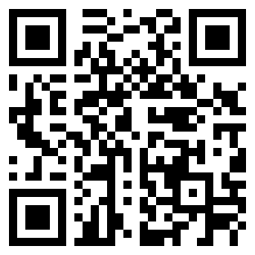
ULTIMUL MINUT · ANONIM
Trei întrebări pentru titular
Ce a fost util?
1
Unde te-am pierdut?
2
Ce ai putea folosi mâine?
3
menti.com
anonim, fără cont
La începutul săptămânii viitoare, pe pagina disciplinei și pe primul diapozitiv al cursului următor: două modificări făcute pe baza răspunsurilor.

